Slide 1
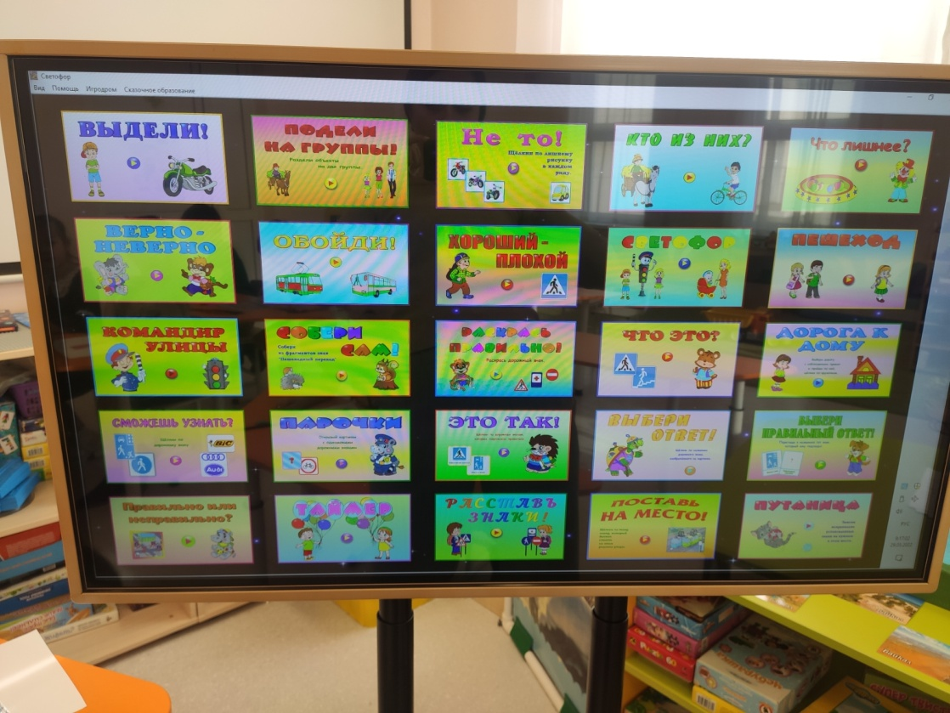
Муниципальное бюджетное дошкольное образовательное учреждение города Иркутска детский сад №5
Использование интерактивного оборудования в развитие речи детей старшего дошкольного возраста
Воспитатель Грудинина О.Ю.
Учитель –логопед Турчанинова А.А.

Slide 2
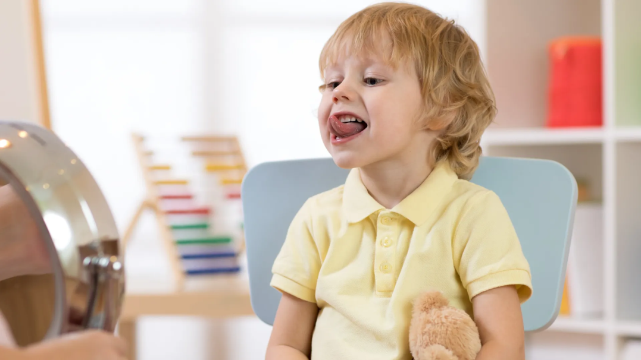
Речевая система
Звуковая сторона
Смысловая сторона

Slide 3
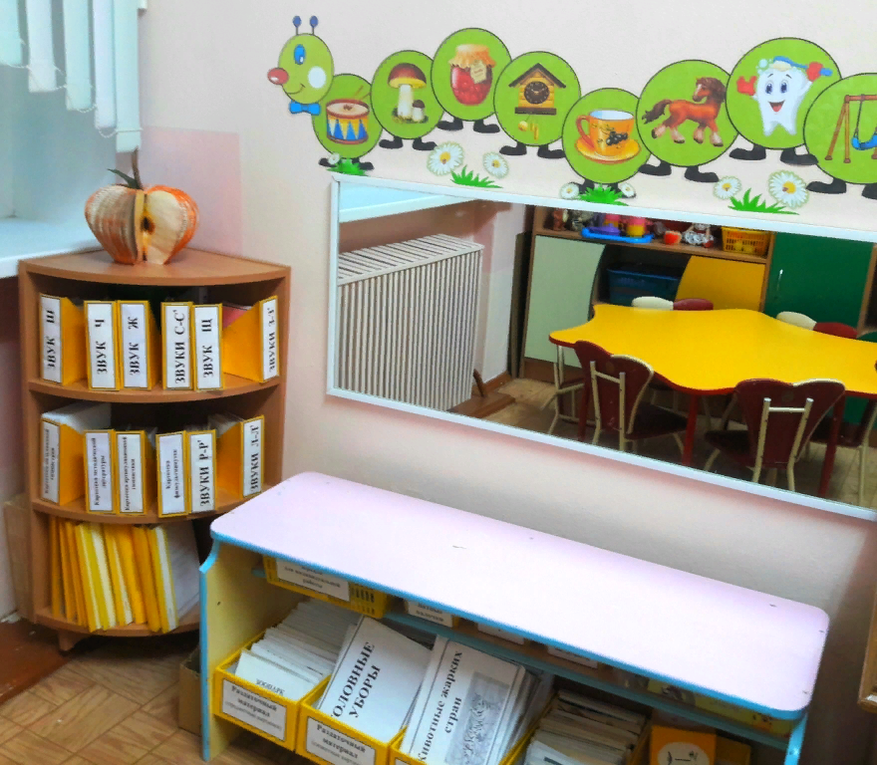
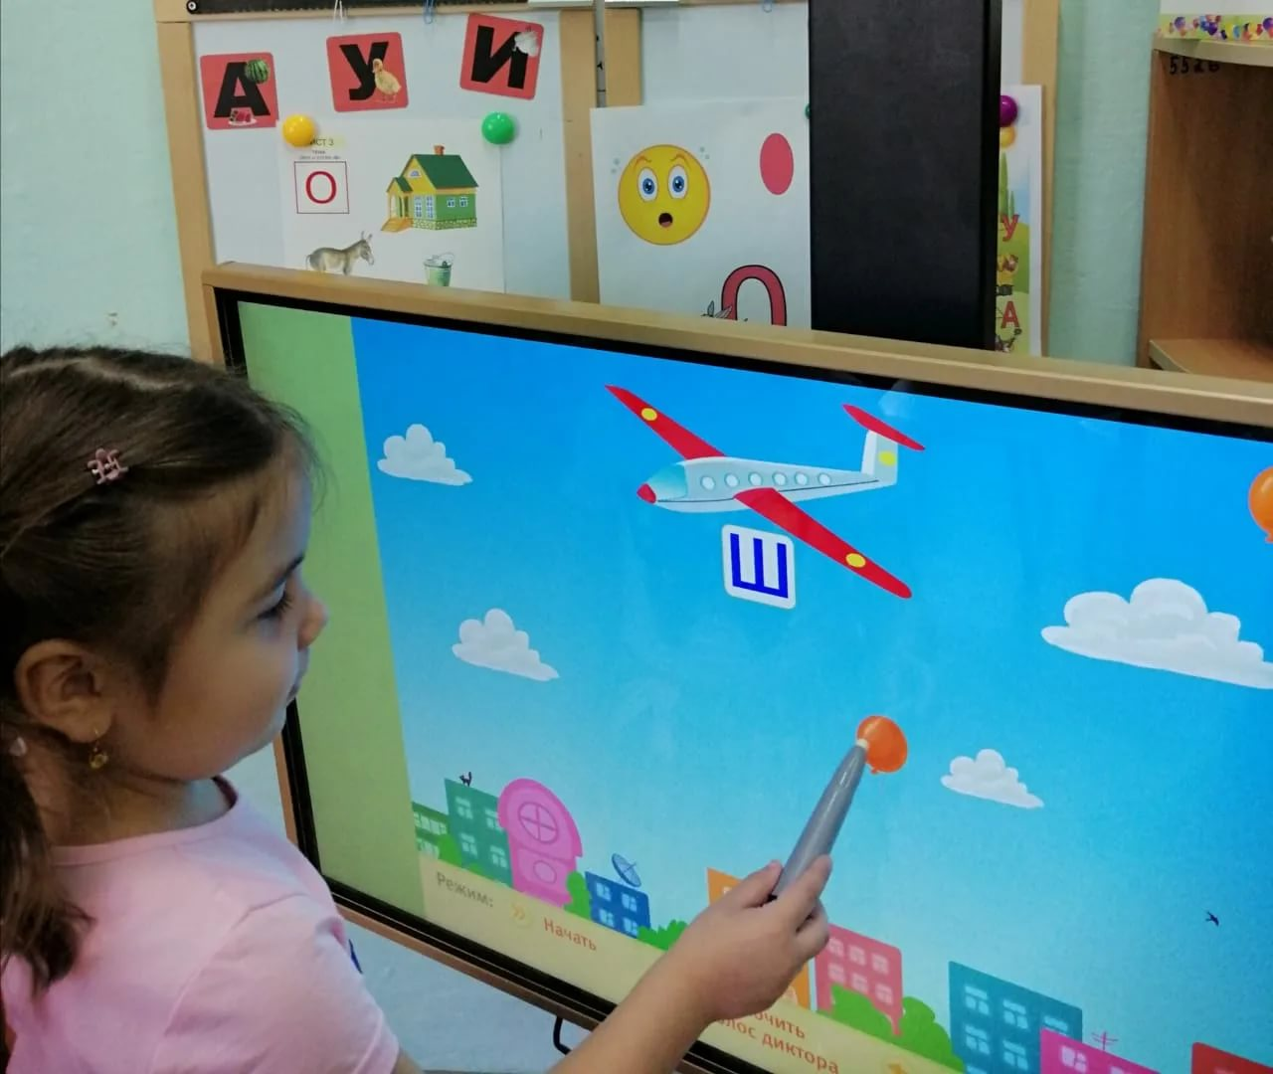
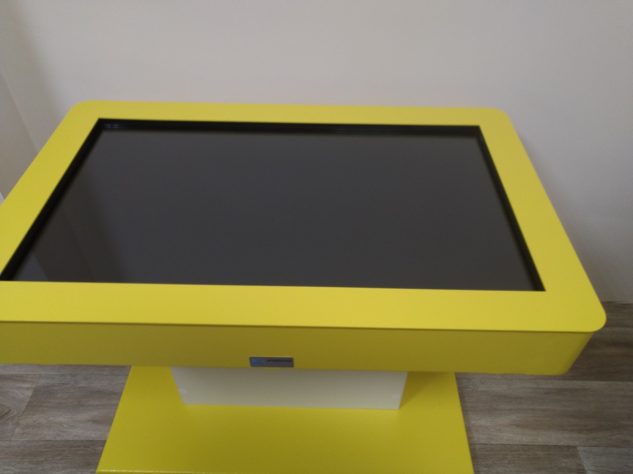
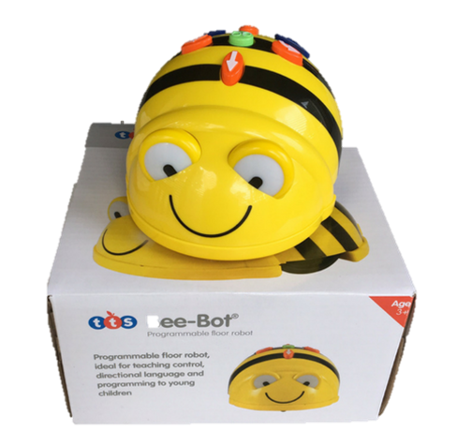
Развивающая предметно-пространственная среда

Slide 4
Интерактивная панель интерактивный стол
Большой дисплей с компьютером, который отвечает на касания к экрану для проведения образовательных программ в детском саду.
освоение ИКТ и цифровых технологий;
освоение медийных технологий;
организация продуктивной деятельности по средством интерактивного оборудования.
речевого развития,
развитие когнитивных функций (память, воображение, творческие способности,
навыки ориентации в пространстве, логическое и абстрактное мышление).

Slide 5
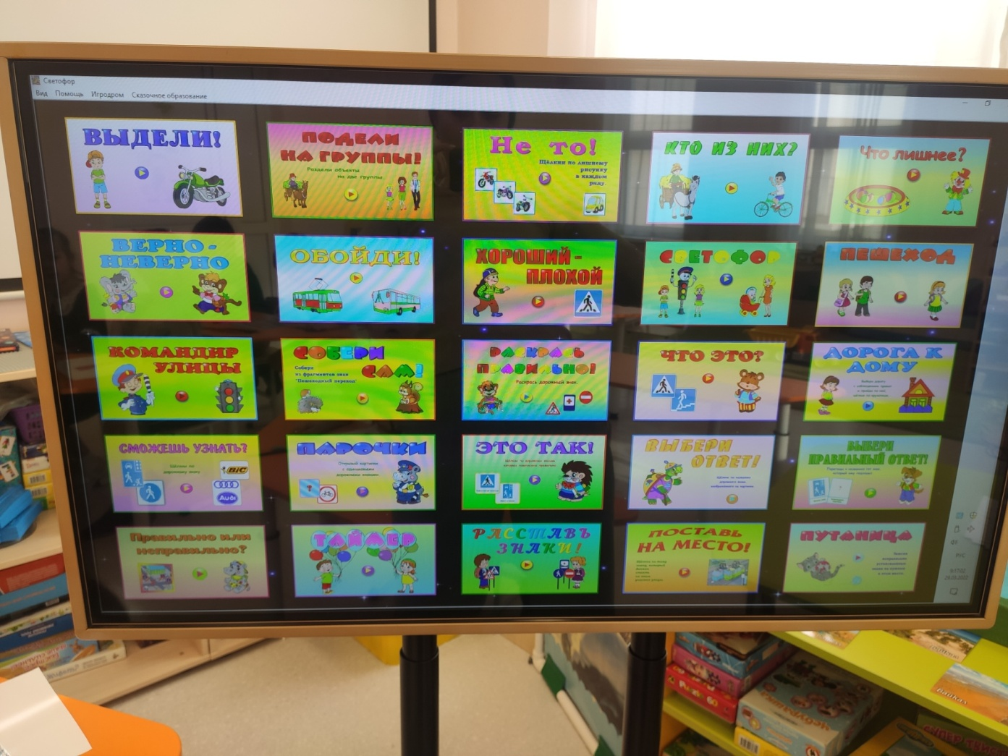
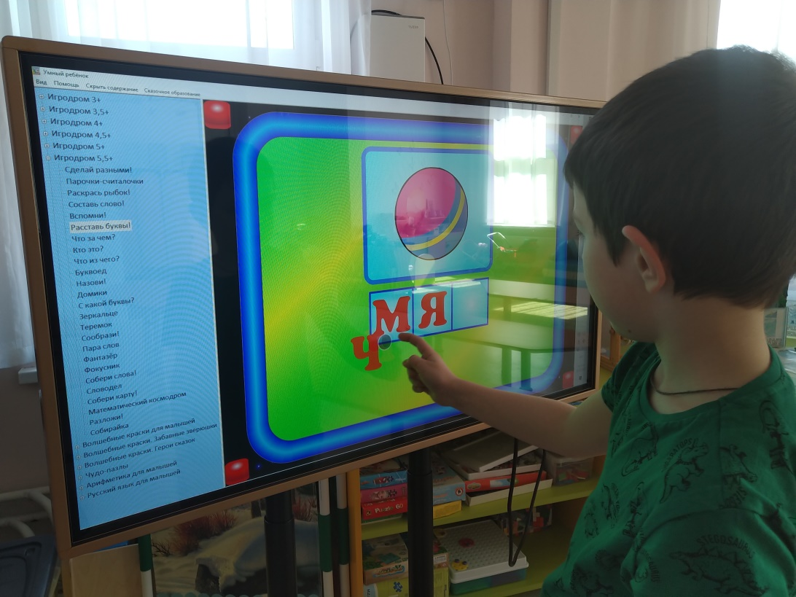
Возможности интерактивного оборудования
в комплекте с интерактивной панелью идут различные наборы развивающих и обучающих программ, а все недостающие и дополнительные программы легко загружаются на устройство при помощи точки wi-fi и USB-портов.
На сенсорной панели можно: смотреть презентации; выполнять проекты;
рисовать; играть; писать.

Slide 6
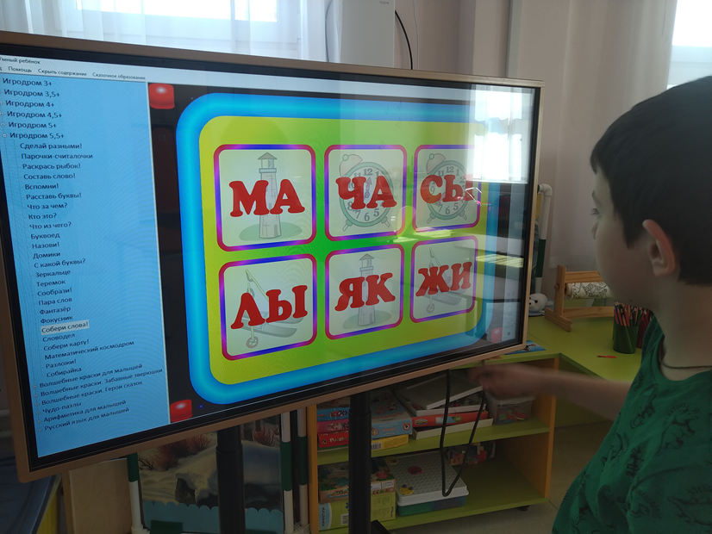
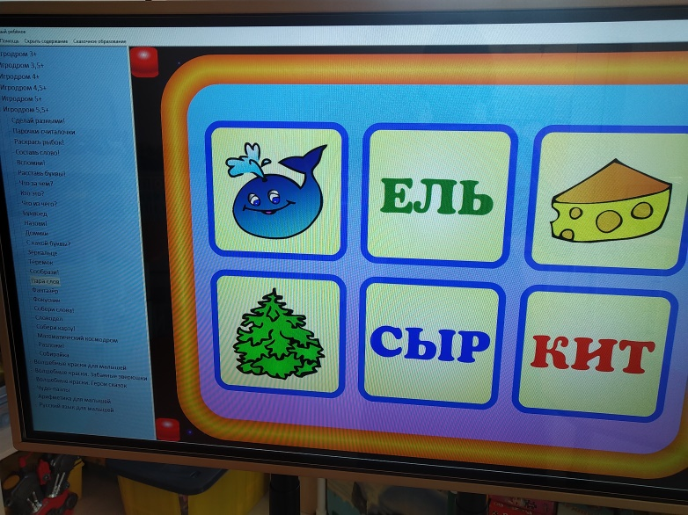
Плюсы использования интерактивной панели в работе с дошкольниками
Повышает интерес детей к занятию
Коррекционный процесс более
успешный и эффективным
Широчайшие возможности манипулировать объектами на экране интерактивной панели способны надолго привлечь внимание ребенка
Использование интерактивной панели предполагает поощрение ребенка при верном выполнении задания, что является стимулом для познавательной активности дошкольников
Использованием интерактивной панели возрастает индивидуализация обучения – ребенок выполняет любые задания в темпе, удобном для него самого

Slide 7
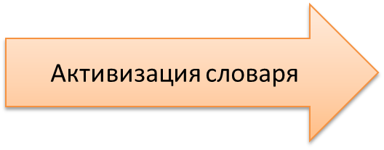
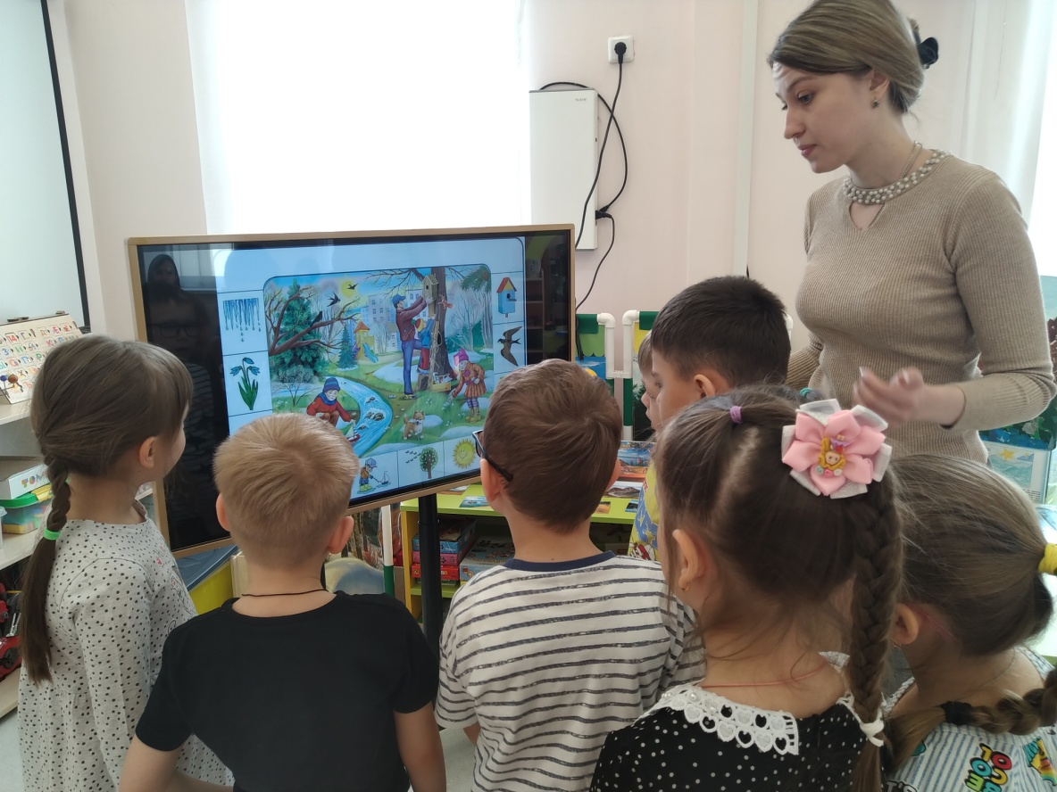
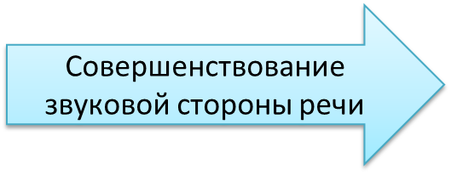
Влияние интерактивных средств на развитие речи
Совершенствование грамматического строя речи
Совершенствование диалогической речи
Развивает когнитивные функции (память, воображение, творческие способности, навыки ориентации в пространстве, логическое и абстрактное мышление)

Slide 8
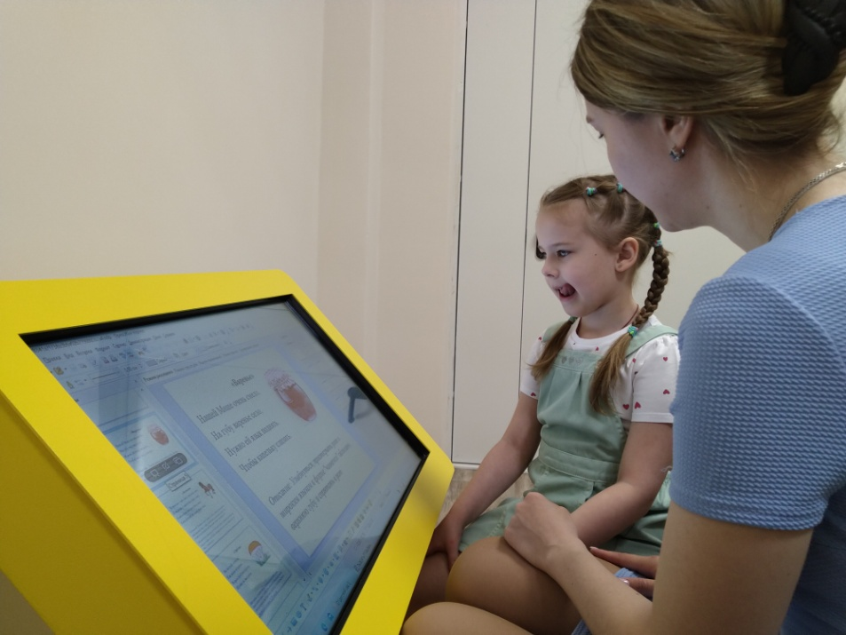
Коррекционно-логопедическая работа при использовании игр интерактивного стола
Формирование слоговой структуры слова
Артикуляционная гимнастика
Упражнение «Варенье»
на укрепление мышц языка
Интерактивные игры на автоматизацию звуков
Формирование грамматического строя речи при использовании игр ой панели
Интерактивная игра «Назови ласково».
Интерактивная игра «Собери слова».
Интерактивная игра «Расставь буквы».

Slide 9
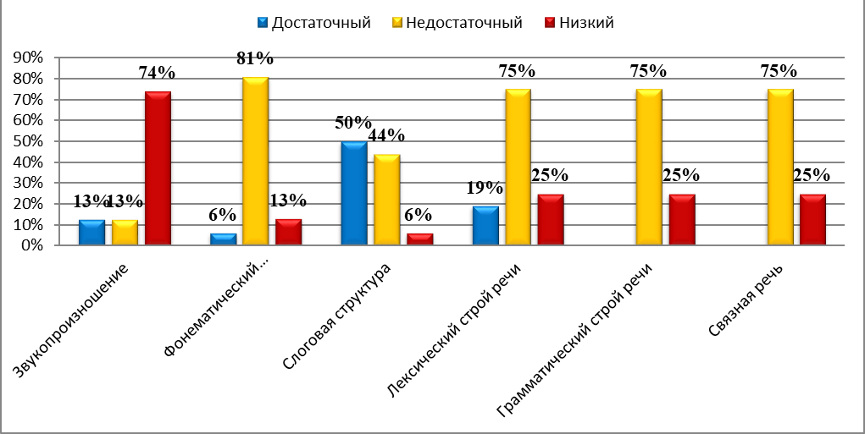
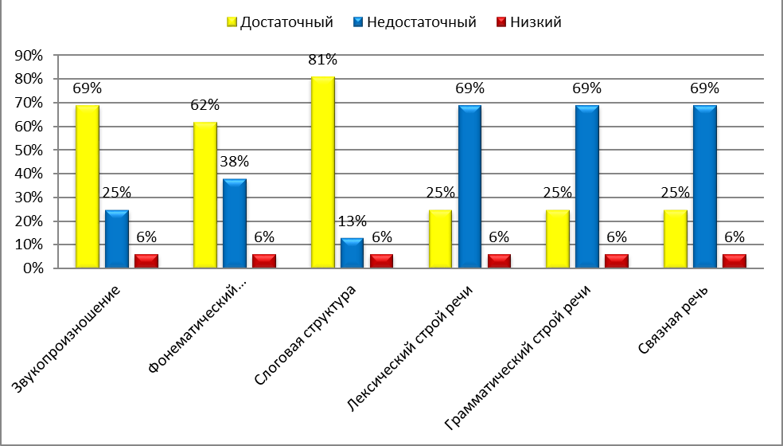
Влияние интерактивной панели на развитие речи
Результаты начальной диагностики
Активизация словаря
Совершенствование звуковой стороны речи
Совершенствование грамматического строя речи
Результаты промежуточной диагностики
Совершенствование диалогической речи

Slide 10
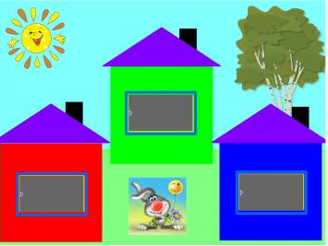
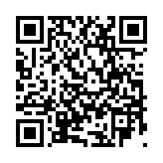
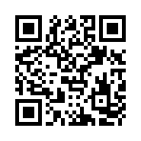
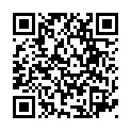
Разработанный продукт для интерактивного оборудования
Интерактивные игры
Презентации по лексическим темам
Рекомендации использования интерактивной панели и интерактивного стола

Slide 11
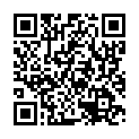
Рекомендации по развитию речи детей старшего дошкольного возраста средствами интерактивного оборудования
Готовы к сотрудничеству
•
Iinstagram МБДОУ г. Иркутска детского сада №5
Официальный сайт МБДОУ г. Иркутска детского сада №5
Наш адрес: г. Иркутск, мкр Первомайский строение 23/1
МБДОУ г. Иркутска
детский сад №5
Тел. 8 (3952) 48-58-05
E-mail: dsad5irk@mail.ru

